Slide 1




НАЦИОНАЛНА ФЕДЕРАЦИЯ НА РАБОТОДАТЕЛИТЕ НА ИНВАЛИДИ
Договор за безвъзмездна финансова помощ № BG 051PO001-7.0.01-0082-С-0001
Проект „Иновативни мерки
в сферата на професионалната рехабилитация, ориентиране, обучение
и заетост за хора с увреждания”
Проектът се осъществява с финансовата подкрепа на Оперативна програма „Развитие на човешките ресурси”,
съфинансирана от Европейския социален фонд на Европейския съюз
Европейски съюз Европейски социален фонд
19.06.12
Елка Тодорова – председател на НФРИ
Семинар по проект „Иновативни мерки
в сферата на професионалната рехабилитация, ориентиране, обучение
и заетост за хора с увреждания“
Този документ е създаден с финансовата подкрепа на ОП „Развитие на човешките ресурси”, съфинансирана от Европейския съюз чрез Европейския социален фонд. Цялата отговорност за съдържанието на документа се носи от Националната федерация на работодатели на инвалиди и при никакви обстоятелства не може да се приема , че този документ отразява официалното становище на Европейския съюз или Министерство на труда и социалната политика

Slide 2
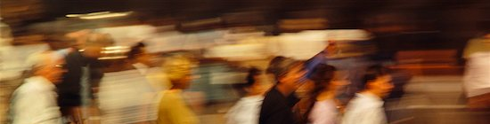
НФРИ - Сдружение с нестопанска цел от обществена полза
Мисия: подпомагане, насърчаване и координиране усилията на своите членове за подобряване на условията и разширяване трудовата заетост на хората с увреждания и тяхното включване в обществото.
Основна функция: представлява и защитава интересите на своите членове специализирани предприятия пред държавните и обществени органи и организации.

Slide 3
ДЕЙНОСТ
Активно участие в процеси за изготвянето на държавни политики и нормативни актове в сферите, засягащи интеграцията на хората с увреждания в обществото, участие в публични дебати, регионални и национални и международни форуми, пр.
Подпомагане и консултации на специализираните предприятия на хората с увреждания чрез разширяване на изработване на методологически ръководства, обучения и консултации за въвеждане на европейски стандарти и проучване на възможности за по-добри пазарни позиции и възможности за трудова реализация на хората с увреждания.
Разработване и участие в изпълнението на проекти, свързани с подобряване на общото състояние на хората с увреждания в обществото (повишаване на квалификациите на хората с увреждания, подобряване на средата, базата и процеса на работа на специализираните предприятия, обучения за ефикасна комуникация и културни прояви).
Международно сътрудничество

Slide 4

ЧЛЕНОВЕ
57 предприятия (%)

Slide 5
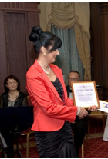
ПОСТИЖЕНИЯ
Признания:
НФРИ е национално и европейски призната организация, обслужваща специализираните предприятия на хора с увреждания, членуваща в Европейският форум на хората с увреждания.
Проекти:
2010-11 “Посредничество и електронни услуги – нова форма за достоен живот и преодоляване на социалното изключване“
2010 “Устойчиво развитие на местните икономики и общности чрез: социална икономика, подобряване на социалните услуги и ефективното усвояване на средства от Структурните фондове”
2009 “Създаване, прилагане и промоция на добри европейски практики осигуряващи достъп до услуги на хора с увреждания”
2008 “Умения за по-добра работа и за по-добър живот чрез обучение на работното място”

Slide 6
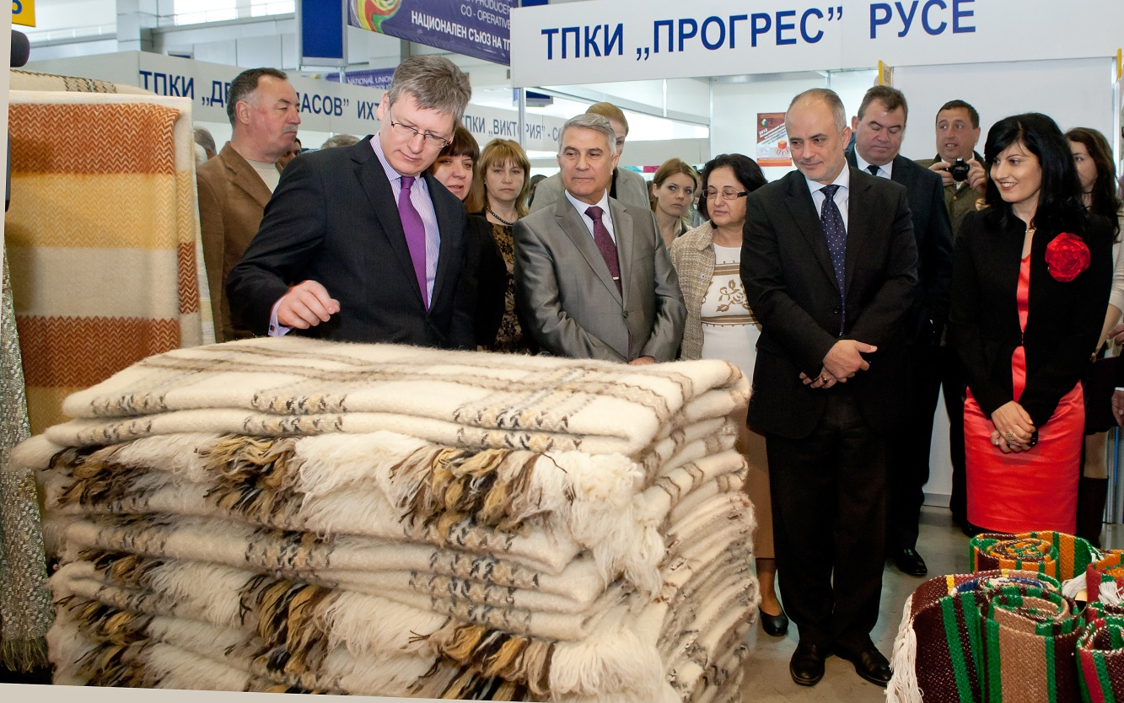
ФОРУМИ И ПУБЛИЧНИ ИЗЯВИ
Снимка: Европейски панаир на социални предприятия и кооперации на хора с увреждания, Пловдив 29 май 2012 г.
Организира и подпомага участието на своите членовете в национални и международни изложения на стоки и услуги

Slide 7
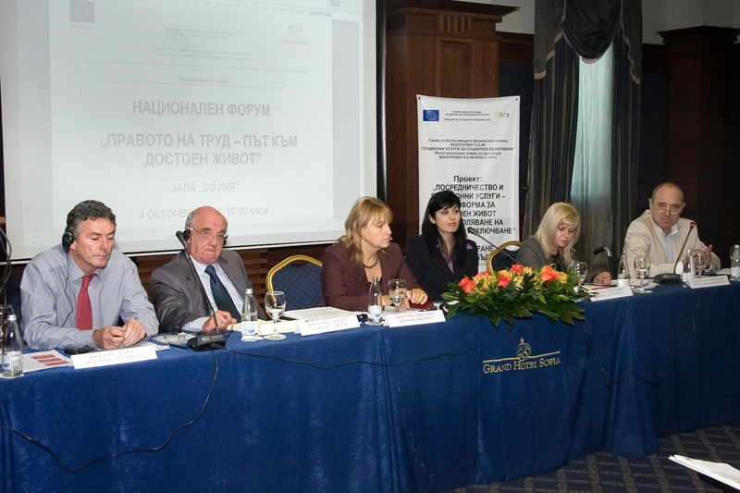
ФОРУМИ И ПУБЛИЧНИ ИЗЯВИ
Снимка: Форум «Правото на труд - път към достоен живот» 4 октомври 2011 г.
Организира форуми и кръгли маси

Slide 8
БЛАГОДАРЯ ЗА ВНИМАНИЕТО
Елка Тодорова – председател

